Slide 1
Презентация
«Организация развивающей предметно-пространственной среды по трудовому воспитанию в соответствии с ФГОС ДО»
Воспитатель:
Байдагулова У.Ю.

Slide 2
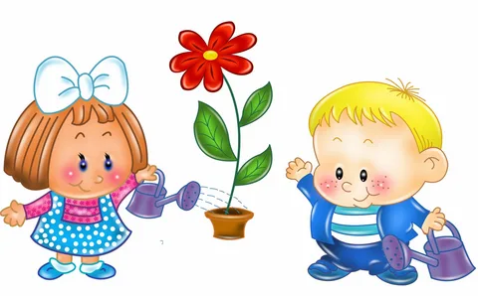
Трудовое воспитание в ДОУ- важное средство всестороннего развития личности дошкольника посредством ознакомления с трудом взрослых, приобщения детей к доступной трудовой деятельности.

Slide 3
Цель трудового воспитания дошкольника: Формирование положительного отношения ребенка к труду, желание трудиться и доводить начатое дело до конца.
Задачи трудового воспитания в ДОУ в соответствии с ФГОС
1.Формирование позитивных установок к различным видам труда и творчества.
2. Воспитание ценностного отношения к собственному труду, к труду других людей и его результатам: воспитание личности ребенка в аспекте труда и творчества.
3.Развитие творческой инициативы, способности самостоятельно себя реализовать в различных вида труда и творчества

Slide 4
Подбор оборудования для труда
Систематическое включение каждого ребенка в труд на правах партнера
Создание эмоционально-положительной обстановки
в процессе труда
Демонстрация заинтересованности педагога
Условия организации
труда детей.
Учет нагрузки, состояния здоровья, интересов, способностей ребенка
Создание мотивации трудовой деятельности
Создание в группе трудовой атмосферы, постоянной занятости, стремление к полезным делам
Поощрения в процессе и по результатам труда

Slide 5
Виды труда в ДОУ
Самообслуживанию
(навыки культуры быта)
Хозяйственно-бытовой труд (содружество взрослого и ребенка, совместная деятельность)
Ручной труд.
Труд в природе

Slide 6
Формы организации труда детей в детском саду
Поручения – это обращённая к ребёнку просьба взрослого, выполнить какое либо трудовое действие.
Дежурство – предполагает труд одного или нескольких детей в интересах всей группы.
.
Коллективный труд – это организация труда, при которой дети на ряду с трудовыми заданиями решают и нравственные задачи.

Slide 7
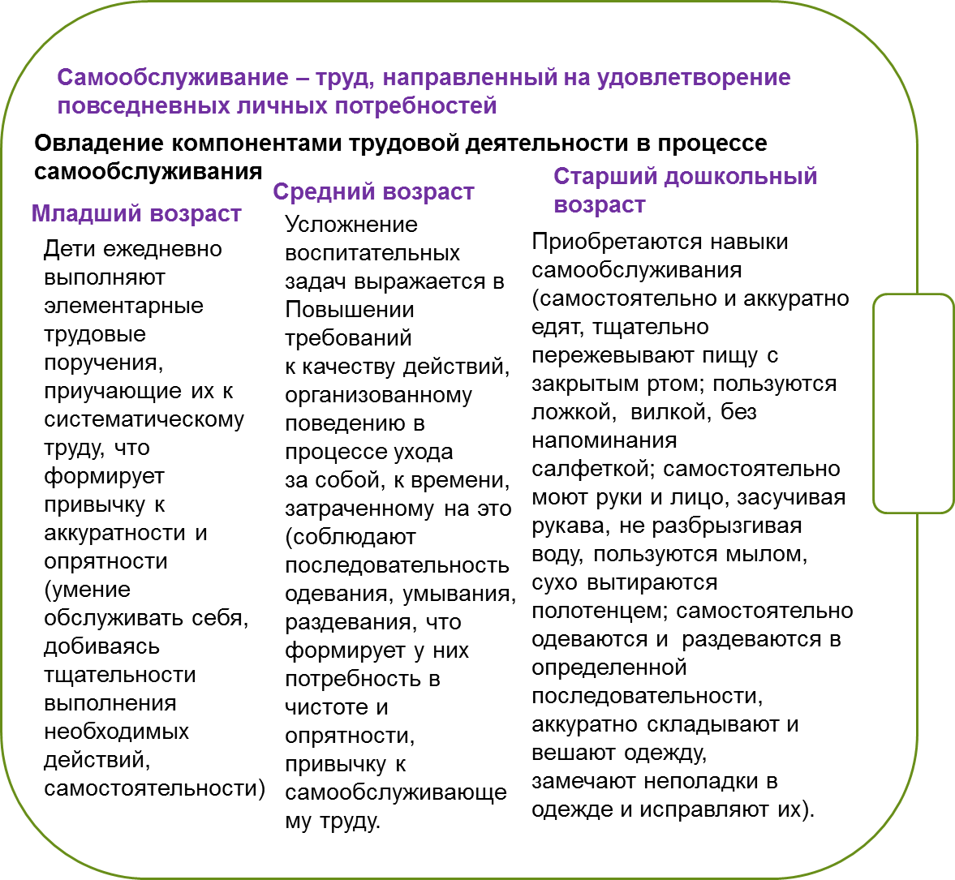
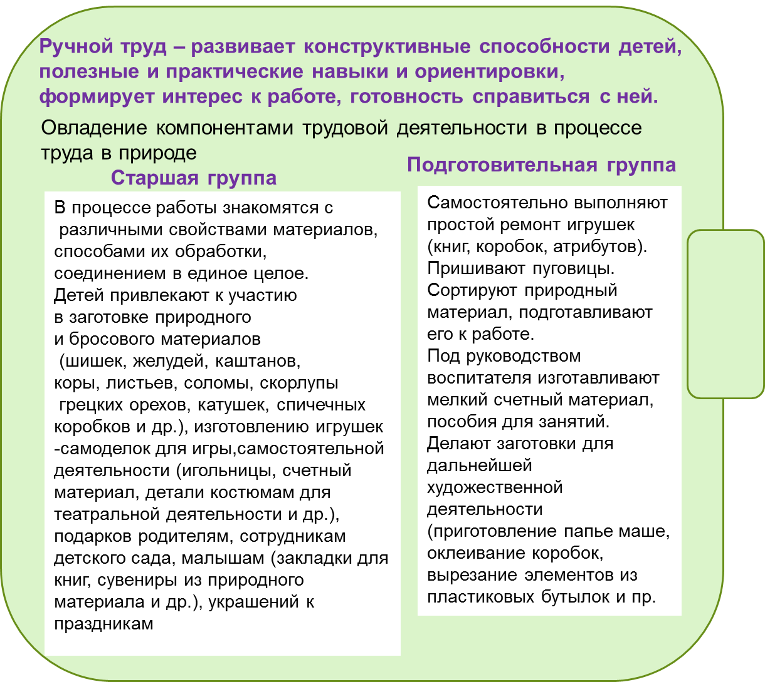
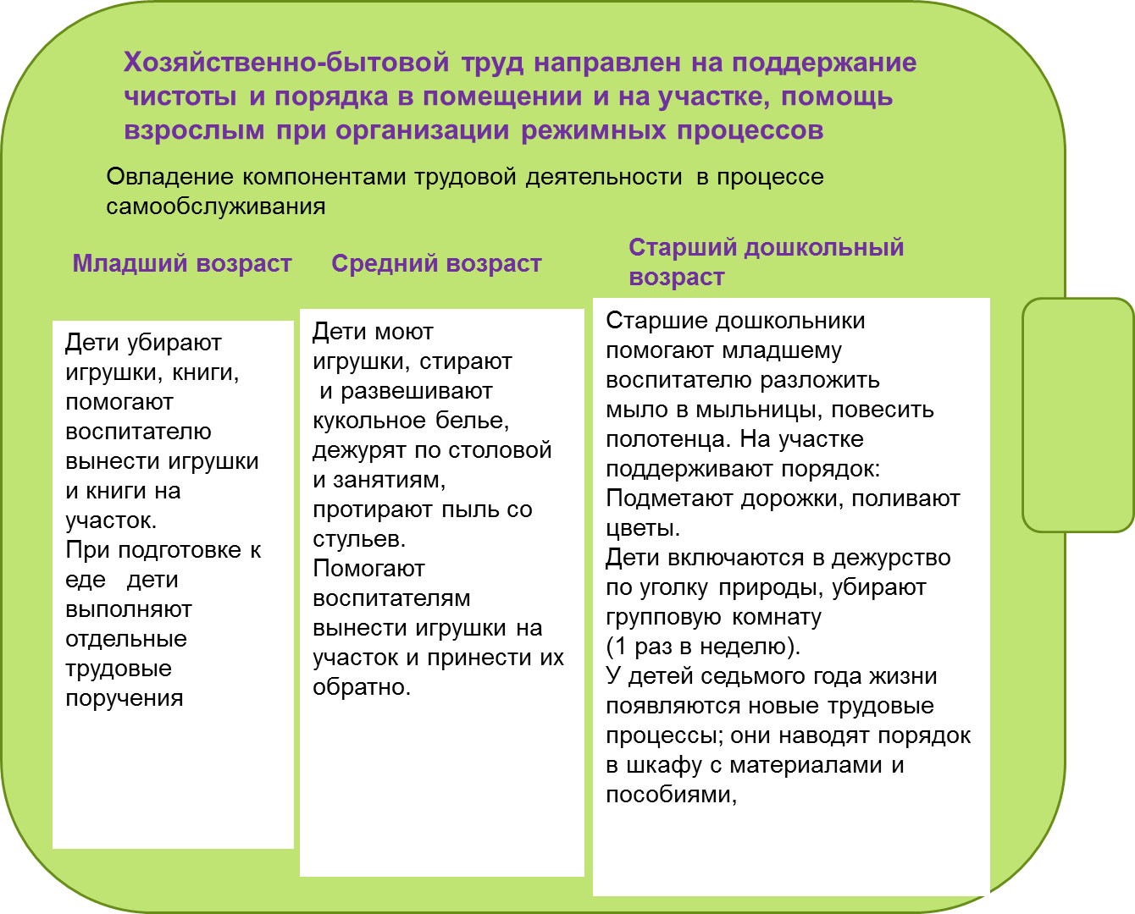
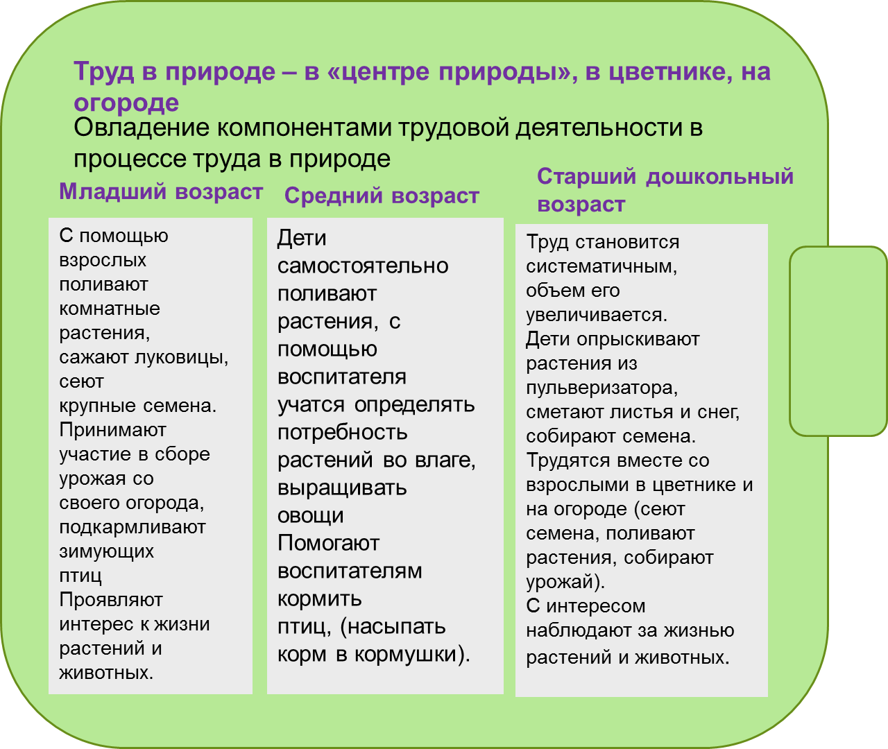
Задачи трудового воспитания детей дошкольного возраста по группам:
Примерная сетка совместной образовательной деятельности культурных практик в режимных моментах
Самообслуживание и элементарный бытовой труд
2-я младшая группа
Средняя группа
Старшая группа
Подготовительная группа
Ежедневно
Ежедневно
Ежедневно
Ежедневно
Трудовые поручения (индивидуально и по подгруппам)
Ежедневно
Ежедневно
Ежедневно
Ежедневно
Трудовые поручения (общий и совместный труд)
---
1 раз в неделю
1 раз в две недели
1 раз в
2 недели
-

Slide 8

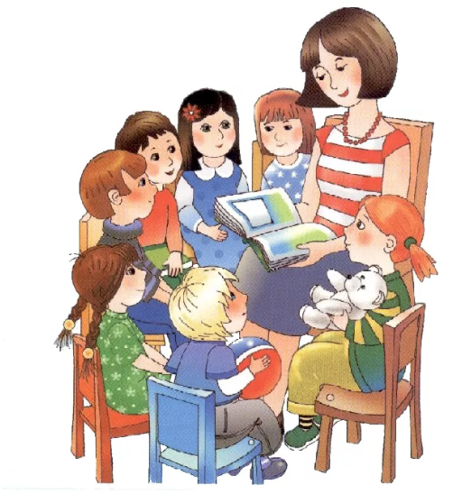

Этапы
Предварительный этап
Изучить требования к организации развивающей предметно-пространственной среде в соответствии ФГОС ДО.
Заключительный
Подготовительный
Основной

Slide 9
Трудовая деятельность в свете ФГОС ДО
Одно из направлений в социально-коммуникативном развитии - это формирование позитивных установок к различным видам труда и творчества; формирование основ безопасного поведения в быту, социуме, природе (ФГОС ДО п. 2.6).
Для детей дошкольного возраста (3 года - 8 лет) – ряд видов деятельности реализовывается в самообслуживание и элементарный бытовой труд (в помещении и на улице), конструирование из разного материала, включая конструкторы, модули, бумагу, природный и иной материал (ФГОС ДО п. 2.7).
Требования к условиям реализации образовательной программы дошкольного образования. Для успешного решения задач, предусмотренных программой по формированию у детей дошкольного возраста позитивных установок к различным видам
труда и творчества, первостепенное значение имеет создание необходимых условий. (ФГОС ДО п. 3.1)
Только при хорошей организации ребѐнок испытывает радость труда.

Slide 10
Этапы реализации проекта.
Подготовительно – ориентировочный
1. Подготовительный – сбор информации, работа с
методической литературой,
2. Постановка целей, задач, прогнозирование результатов.
3. Составление плана реализации проекта.
4. Изучение проблемы по данному вопросу через методическую литературу.
5. Подготовка консультаций, рекомендаций для родителей.
6. Изготовление картотеки игр, подбор художественной литературы по данной теме, дидактических и сюжетно – ролевых игр в соответствии с возрастом детей.
7. Подбор наглядно-дидактического материала.
Основной – реализация.
Заключительный – подведение результатов, создание электронной книги.

Slide 11
Детское оборудование должно соответствовать росту и возрасту детей
Орудия труда детей должны быть абсолютно безопасны.
Прежде чем приступить к работе, воспитатель заранее готовит и проверяет детский инвентарь, который хранится в доступном для детей месте.
У детей следует воспитывать бережное отношение к инвентарю.
Использование инвентаря должно сочетаться с культурой труда: приучать ребенка к тому, что рабочее место всегда содержится в порядке, а все подсобные орудия для наведения порядка находятся под руками. Так, для хозяйственно-бытового труда необходимы фартучки, щетки, тазики, подносы; для труда в уголке природы - лейки.
Оборудование для труда детей на участке необходимо для того, чтобы правильно организовать деятельность детей во все сезоны.
Предметы для труда (лопаты, совки, ведра, лейки, тачки, носилки и др.) должны быть удобны для детей и изготовлены из легкого, но достаточно прочного и безопасного для здоровья детей материала.
Все оборудование должно быть в достаточном количестве, хорошего качества и иметь привлекательный вид: яркий цвет леек, приятная форма коробок для хранения природного материала (семян, шишек, желудей), нарядные фартучки и др. - все это радует детей, способствует формированию культуры труда, вызывает эстетическое удовольствие.
Целесообразно объединять оборудование по видам труда: в природном уголке - лейки, пульверизаторы; в месте, отведенном для ручного труда - ножницы, иглы, разные виды тканей для ремонта и оклеивания пособий; принадлежности для хозяйственно-бытового труда - щеточки и совки, а для дежурных по столовой - фартуки, косынки, колпаки или пилотки.

Slide 12

Продукт проекта
Дидактическая онлайн-книга
Пословицы
и загадки
о труде

Slide 13

Пословицы о труде
За все браться - ничего не сделать.
Без труда не выловишь и рыбку из пруда
Без хорошего труда нет плода.
Всякое уменье трудом дается.
Была б лишь охота - наладится каждая работа.
Труд кормит, а лень портит.
Маленькое дело лучше большого безделья.
От труда здоровеют, а от лени болеют.
Не ленись за плужком - будешь с пирожком
Делу - время,
потехе - час.

Slide 14

Загадки
Рядом с дворником шагаю, Разгребаю снег кругом И ребятам помогаю Делать гору, строить дом.
(Лопата)
Хочешь первым всегда быть, Сытым и здоровым жить? Мой совет: ты не ленись, А работай и
…(Трудись)
Молодцом тебя зовут
Если очень любишь
…(Труд)
Кланяется, кланяется. Придет домой — растянется. (Топор)
Я сижу на берегу Живописного пруда. Без чего я не смогу Вынуть рыбку из пруда? (Без труда)
Одна подружка Пролезла другой в ушко. (Иголка с ниткой)
Кто в дни болезней всех полезней
И лечит нас от всех
болезней? (доктор)
К нам во двор забрался крот, Роет землю у ворот. Тонна в рот земли войдет, Если крот откроет рот. (Экскаватор)

Slide 15


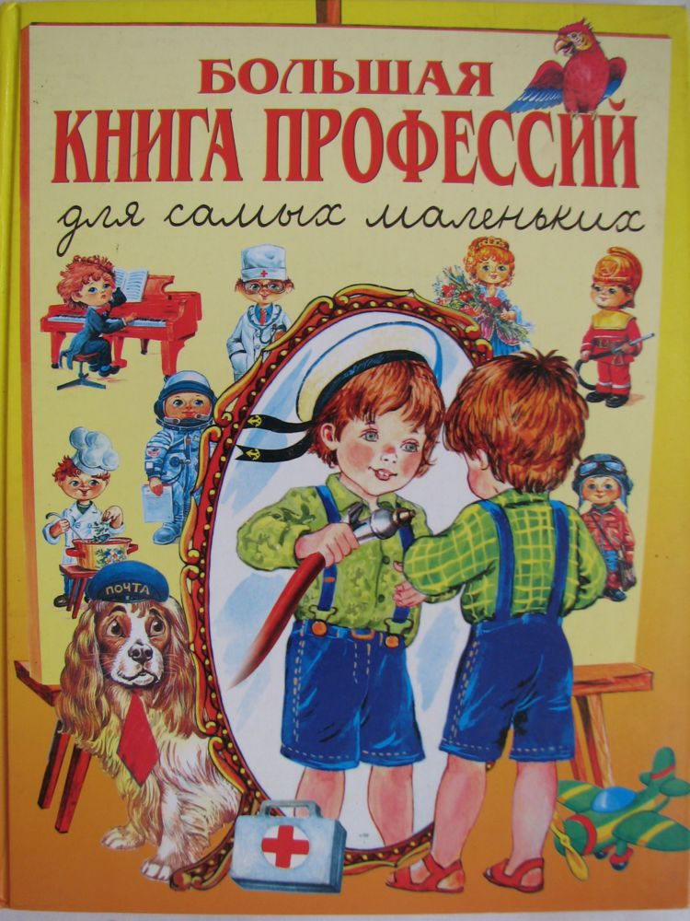


Художественные произведения о труде

Slide 16



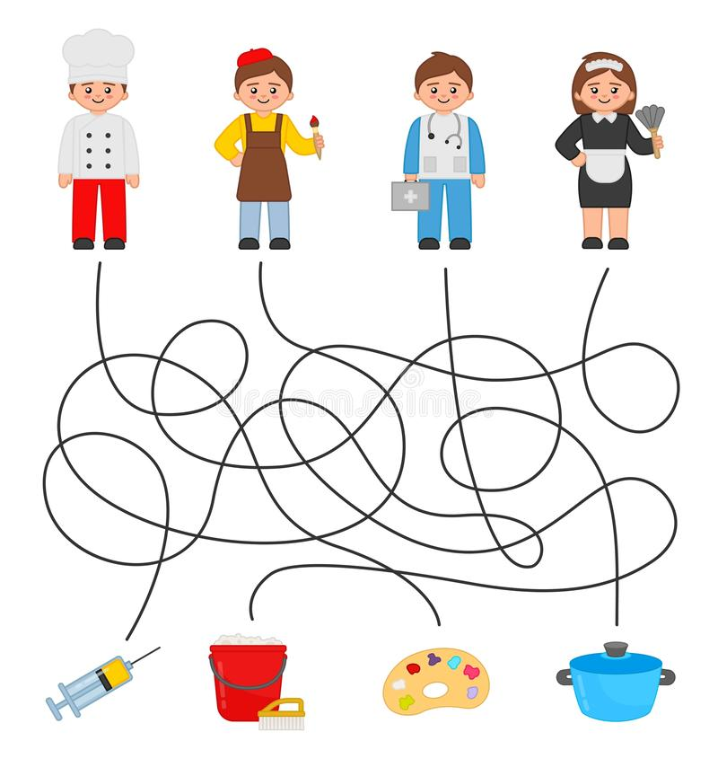
Игротека

Slide 17
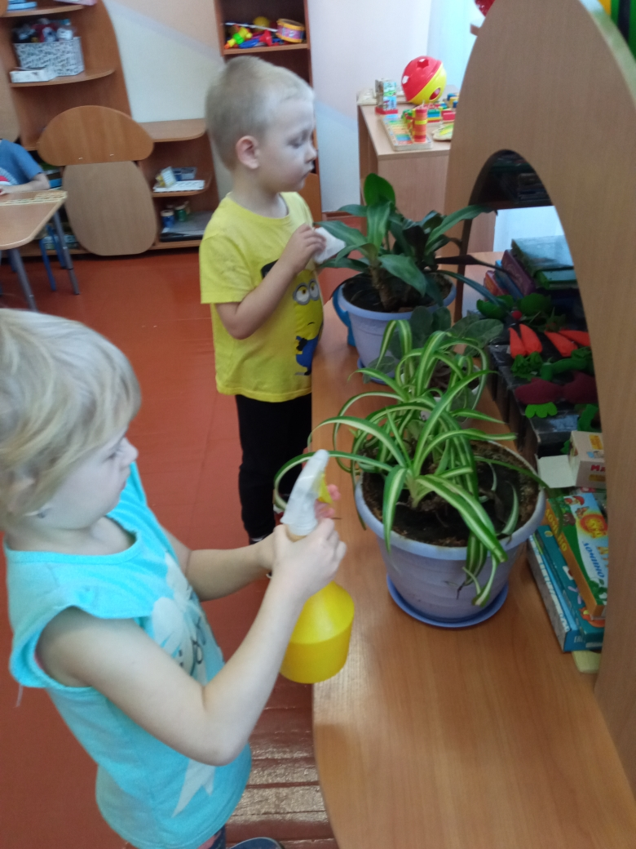
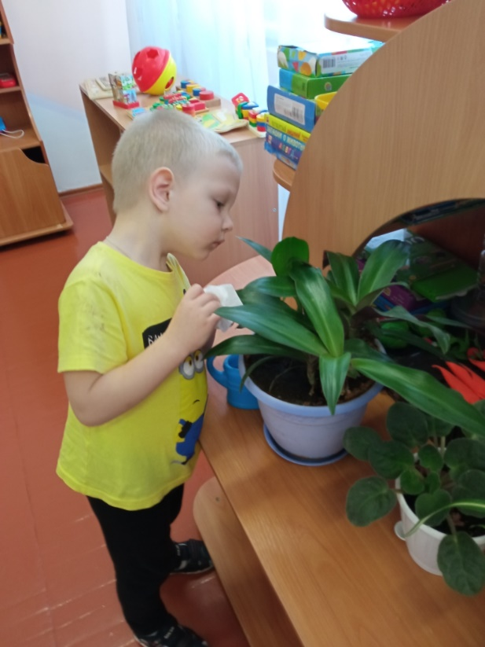
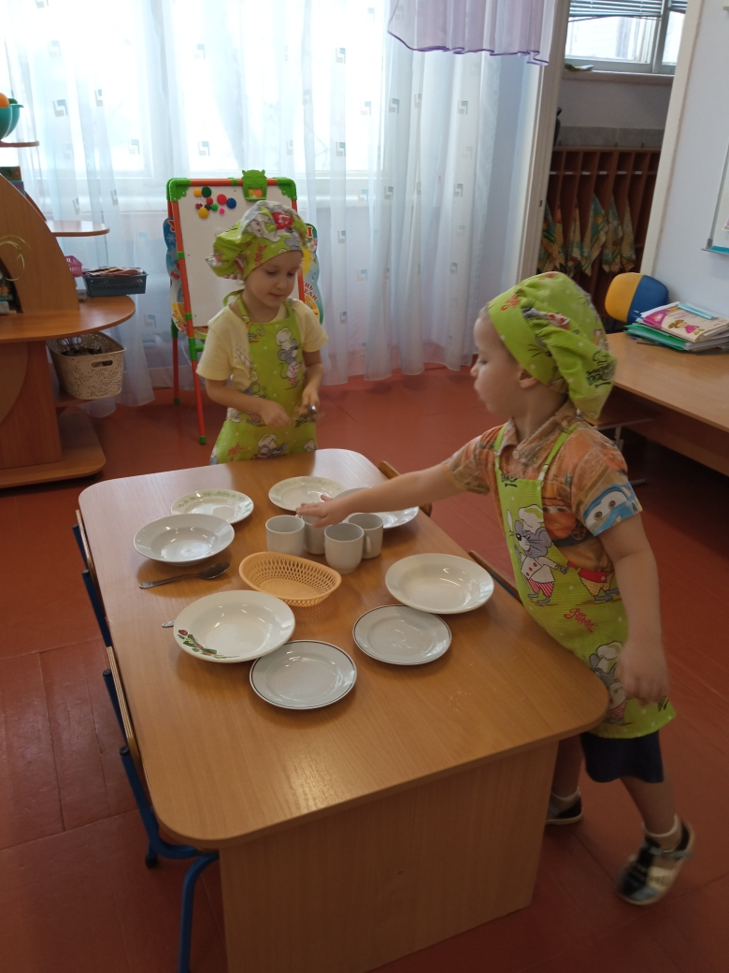
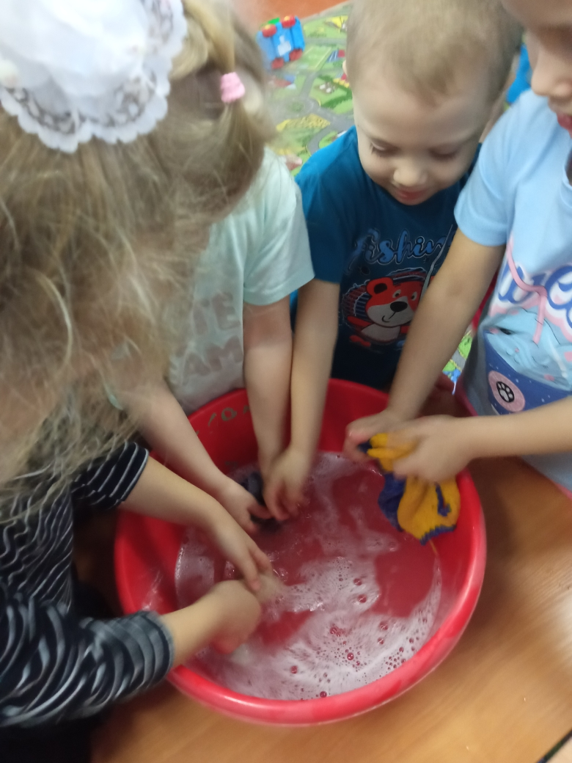
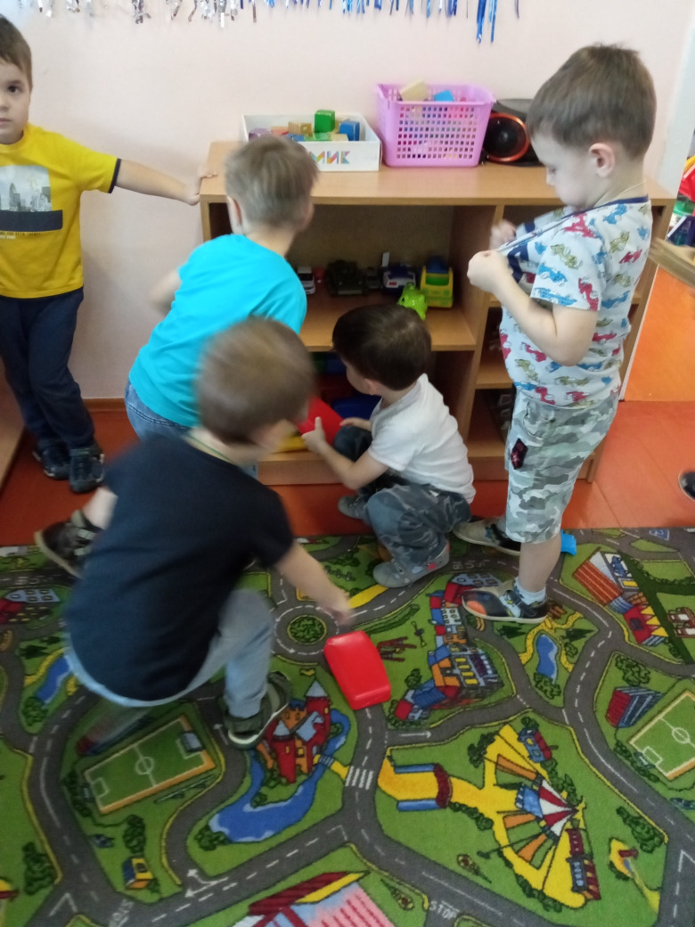
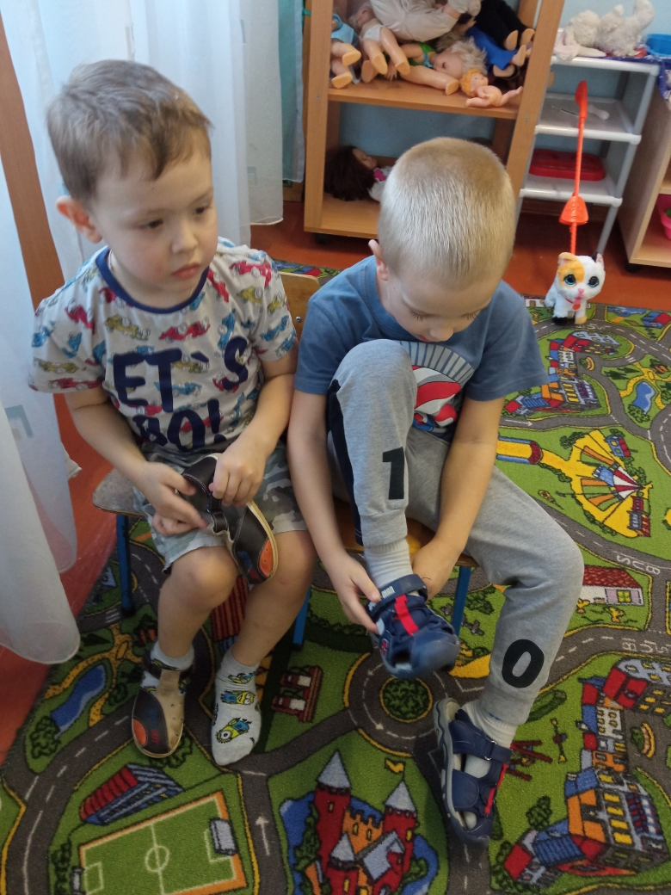
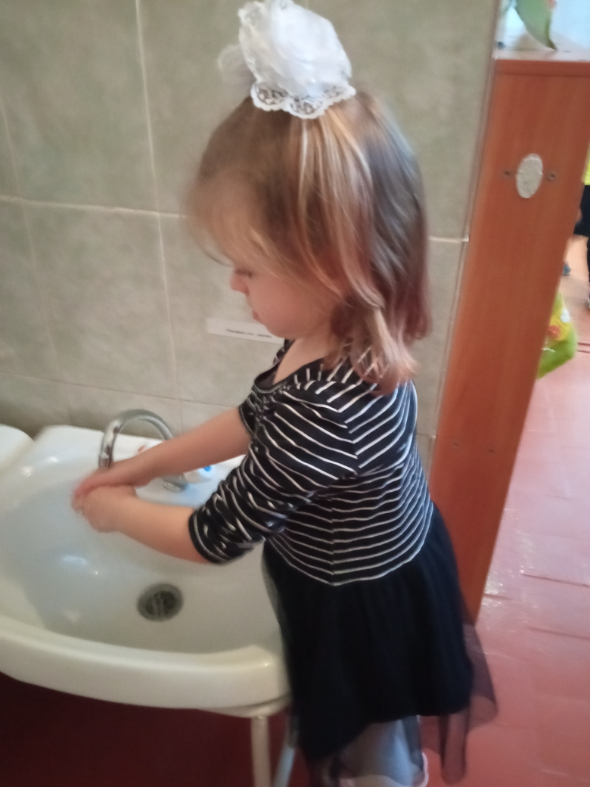
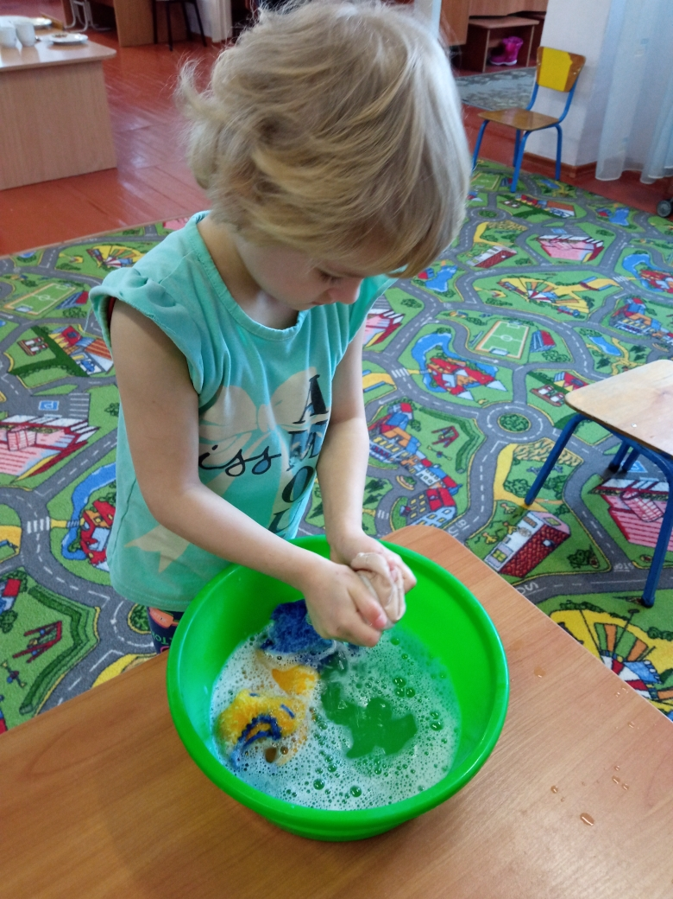
Фотографии с мероприятий
Дежурство детей в группе.
«Цветы поливаем - листья протираем»
Самообслуживание и культурно-гигиенические навыки

Slide 18
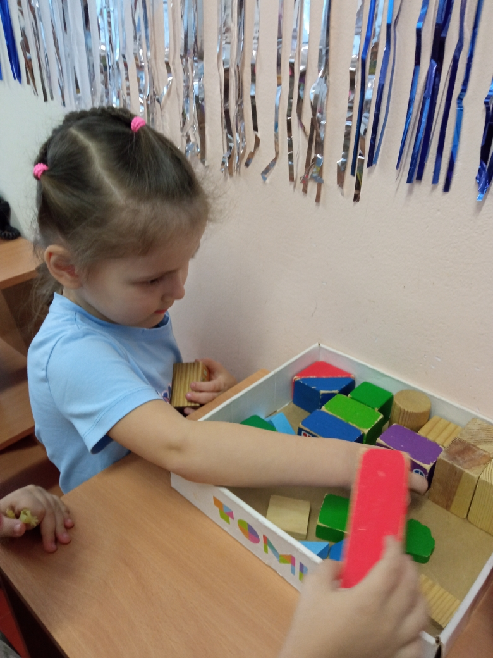
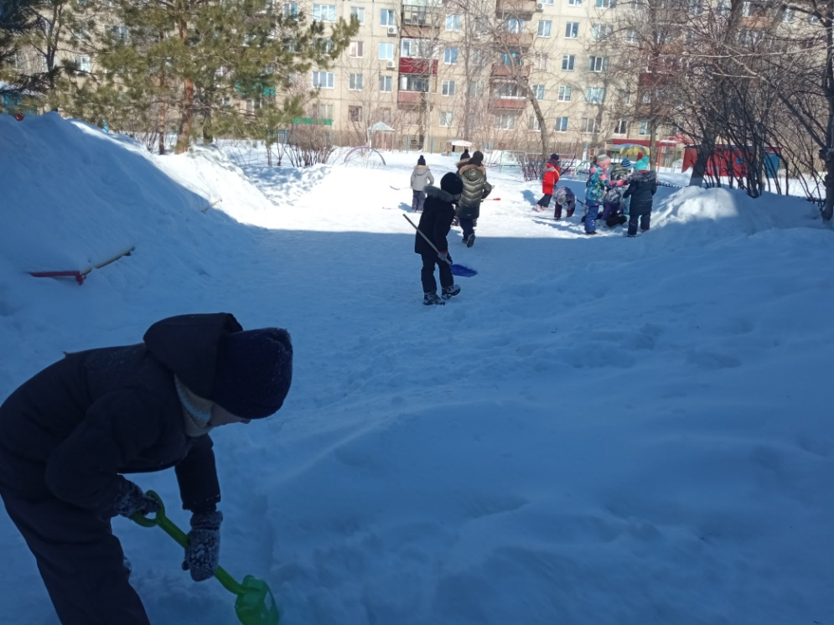
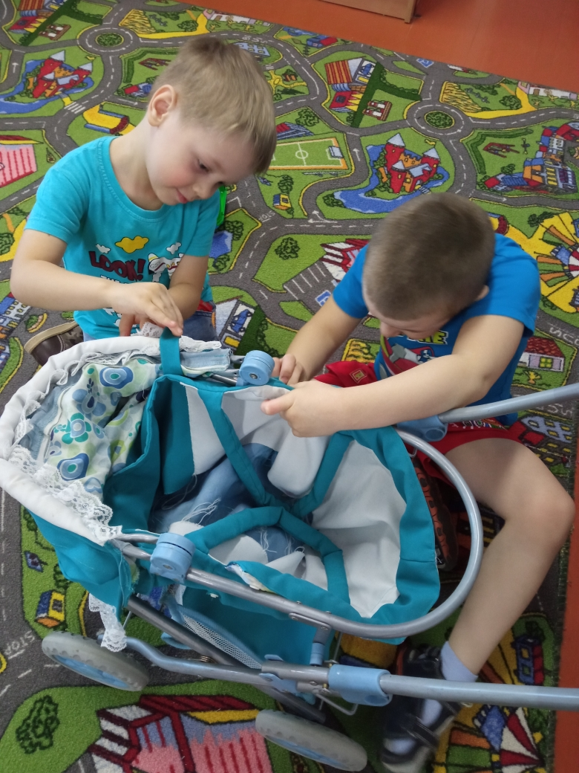
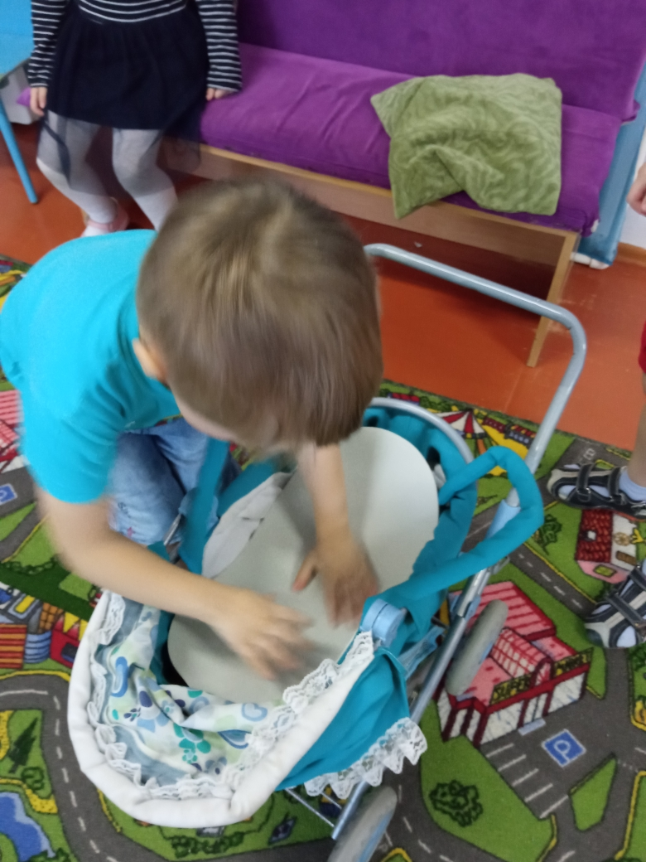
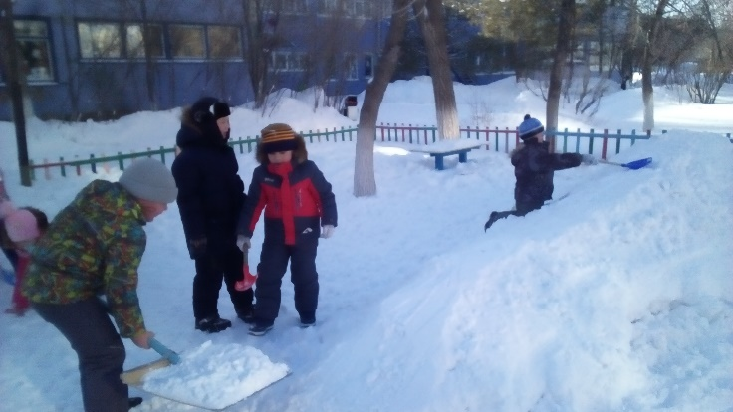
Фотографии с мероприятий
Труд на природе
Расчистка дорожек от снега приучает
детей к порядку и заботе о ближних
Общественно-полезный труд

Slide 19
Заключение
Правильная организация трудовой деятельности дошкольника — основа его полноценного развития. Ребёнок чувствует свою ценность, возможность принести пользу окружающим. В процессе труда происходит усвоение полезных знаний о предметах и материалах, их назначении и использовании. Что касается воспитанников средней группы, то их более привлекает сам трудовой процесс, нежели его результат. И задача педагога — создать атмосферу сотрудничества, максимально заинтересовать детей этой деятельностью, сделать так, чтобы она приносила им большое удовольствие.

Slide 20
Спасибо за внимание!

